Slide 1
Лекция 8.
Роль искусственных спутников и их применение

Slide 2
План лекций:
1. Сферы применения данных ДЗЗ (Дистанционное Зондирование Земли).
2. Использование данных ДЗЗ для оценки ущерба от стихийных бедствий.
3. Преимущества спутникового мониторинга в оценке последствий природных катастроф.
4. Роль спутникового мониторинга в устойчивом восстановлении.
Цель лекций:
Показать роль искусственных спутников и их использование для оценки ущерба от стихийных бедствий.

Slide 3
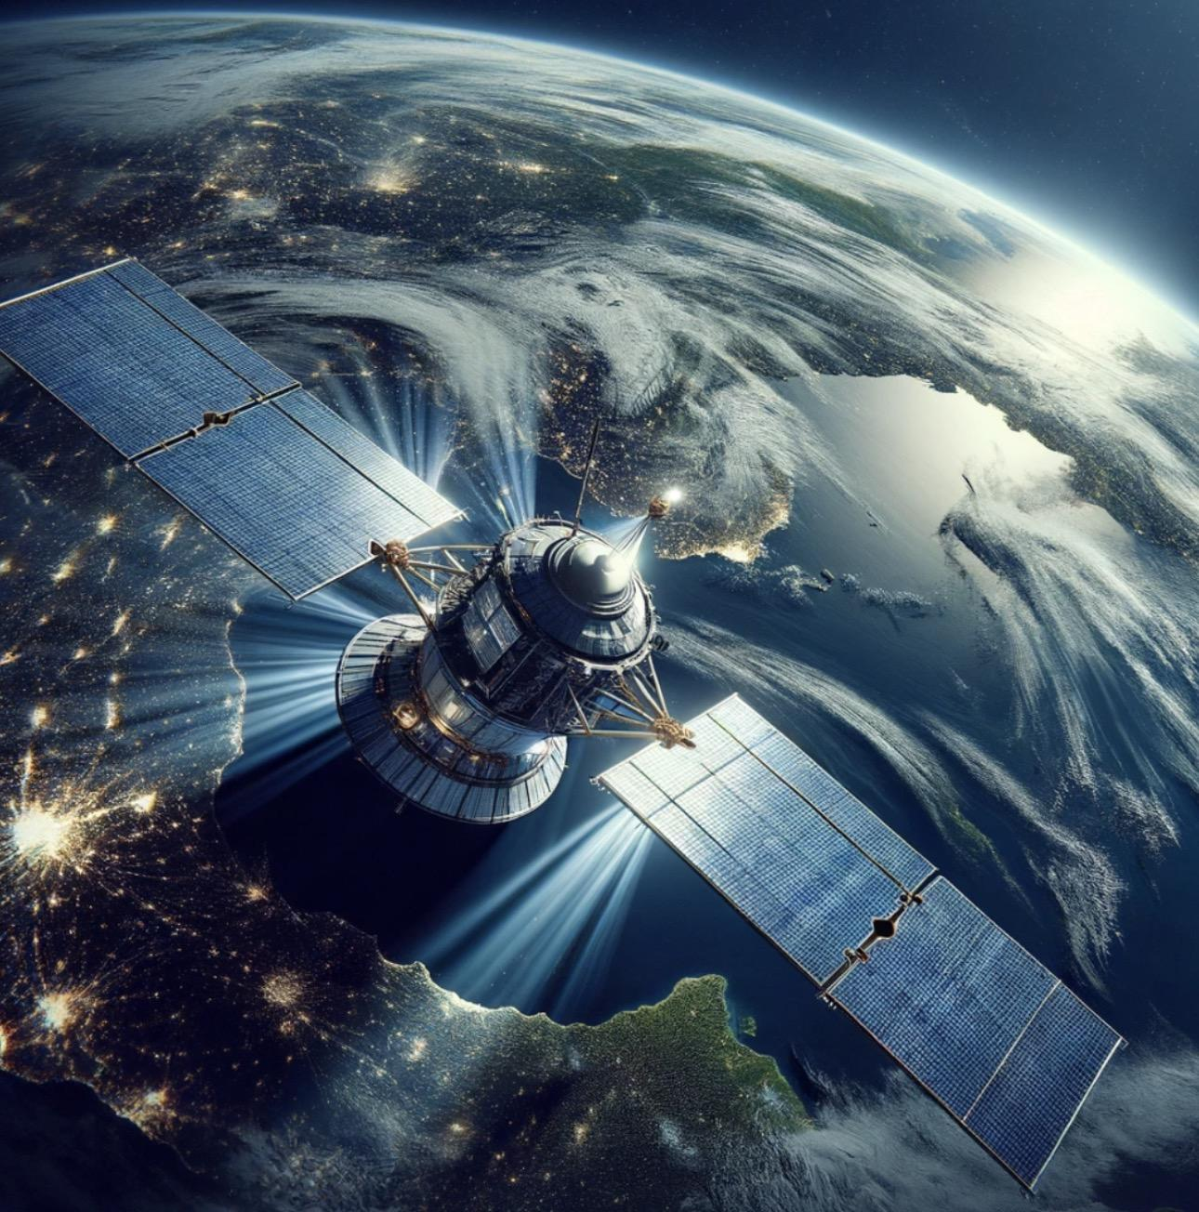
Сферы применения данных ДЗЗ
ДЗЗ — это получение и обработка спутниковых снимков Земли для анализа природных и антропогенных процессов.
Этапы обработки:
• Предварительная — коррекция и географическая привязка изображений.
• Тематическая — классификация объектов (вода, лес, города и др.).

Slide 4
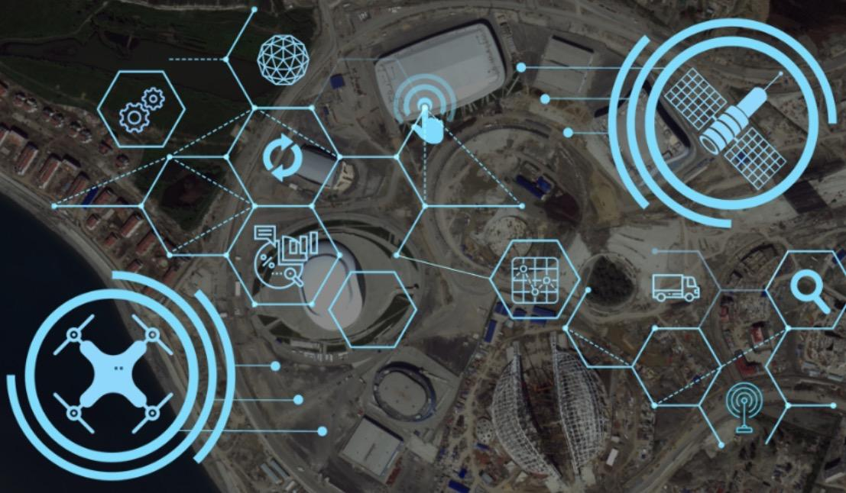
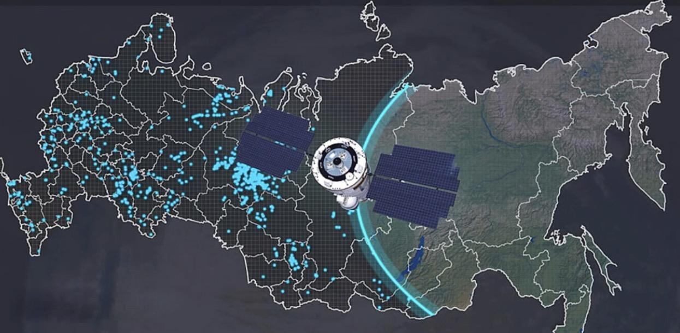
Основные сферы применения:
• контроль состояния почв и растительности;
• выявление незаконных вырубок и застройки;
• наблюдение за ледниками, нефтью, морскими судами;
• прогнозирование погоды и природных явлений;
• ликвидация последствий техногенных аварий и стихийных бедствий;

Slide 5
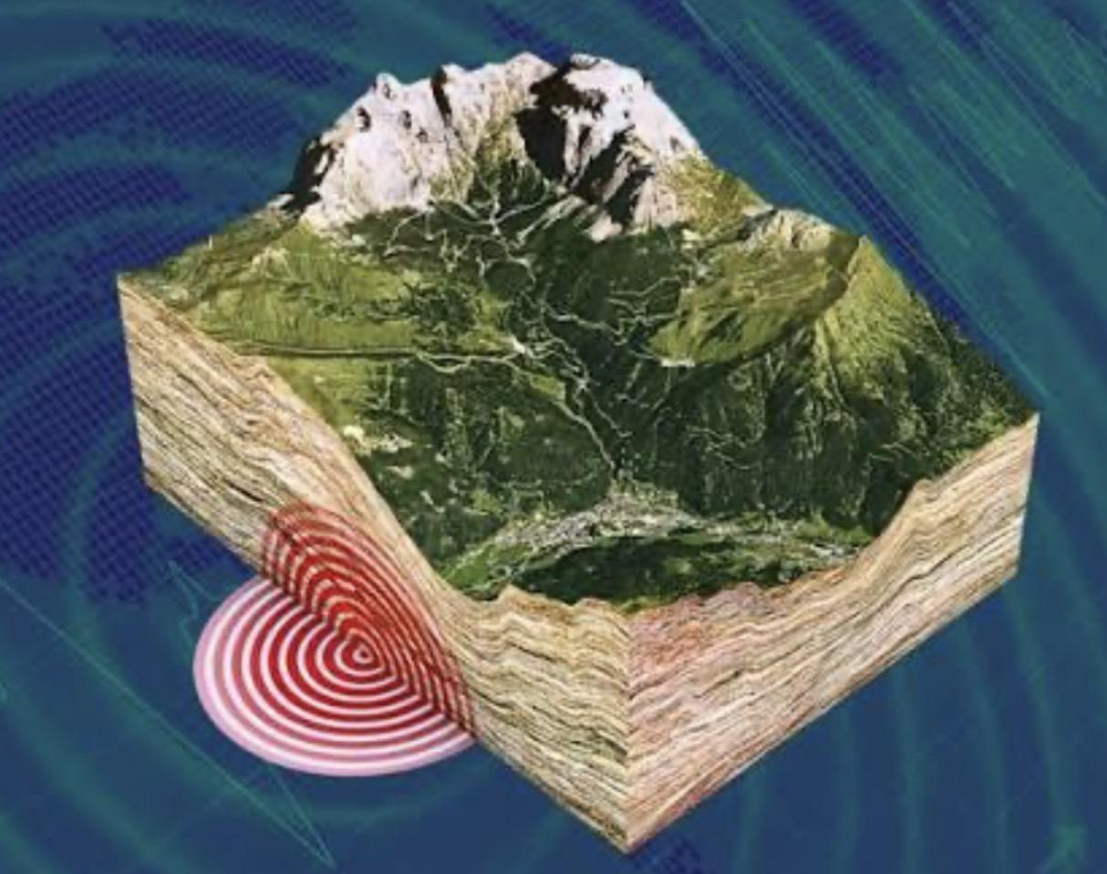
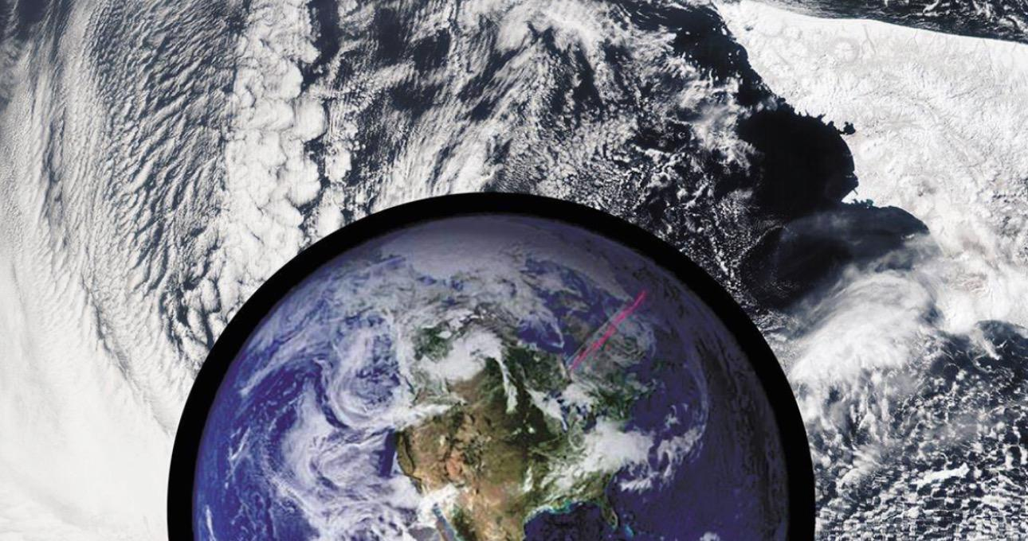
После землетрясения в Непале (2015) спутниковые данные использовались для быстрой оценки повреждений инфраструктуры и определения опасных участков.

Slide 6
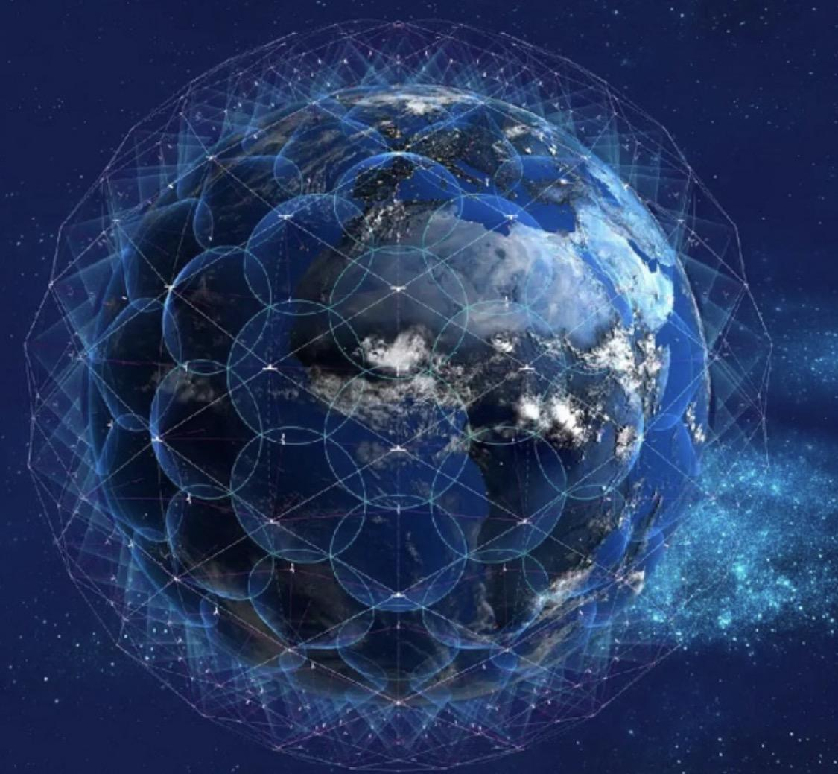
Будущее направление:
Использование искусственного интеллекта (ИИ), машинного обучения и IoT-устройств для автоматического анализа снимков, уточнения масштабов ущерба и улучшения координации спасработ.

Slide 7
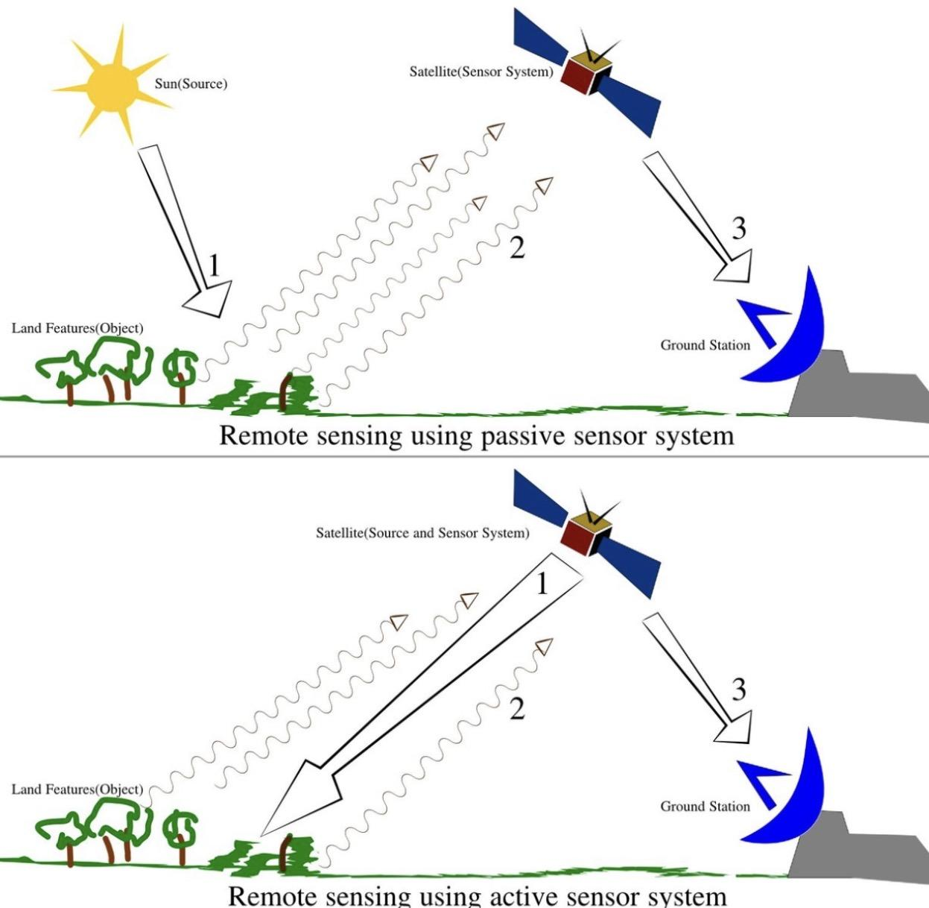
Использование данных ДЗЗ для оценки ущерба от стихийных бедствий
Примеры применения:
• определение зон разрушений, затоплений, пожаров;
• оценка потерь в сельском хозяйстве;
• прогнозирование вторичных последствий (оползней, разливов нефти и т.д.).

Slide 8
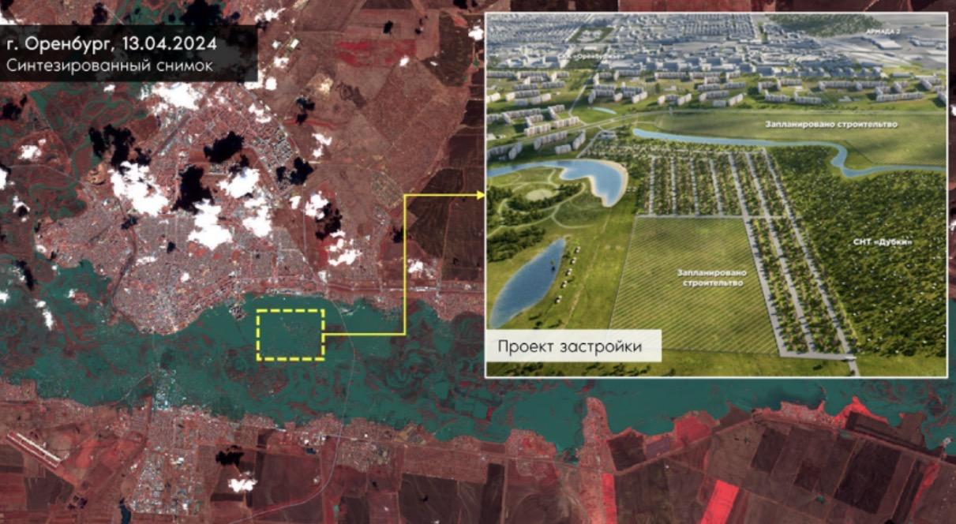
Преимущества спутникового мониторинга в оценке последствий природных катастроф
1. Оперативность — получение данных в реальном времени, что позволяет быстро реагировать.
2. Доступность — возможность наблюдения труднодоступных или опасных территорий.
3. Регулярность — систематическое наблюдение за одними и теми же районами.
4. Широкий охват — спутники покрывают огромные территории.

Slide 9
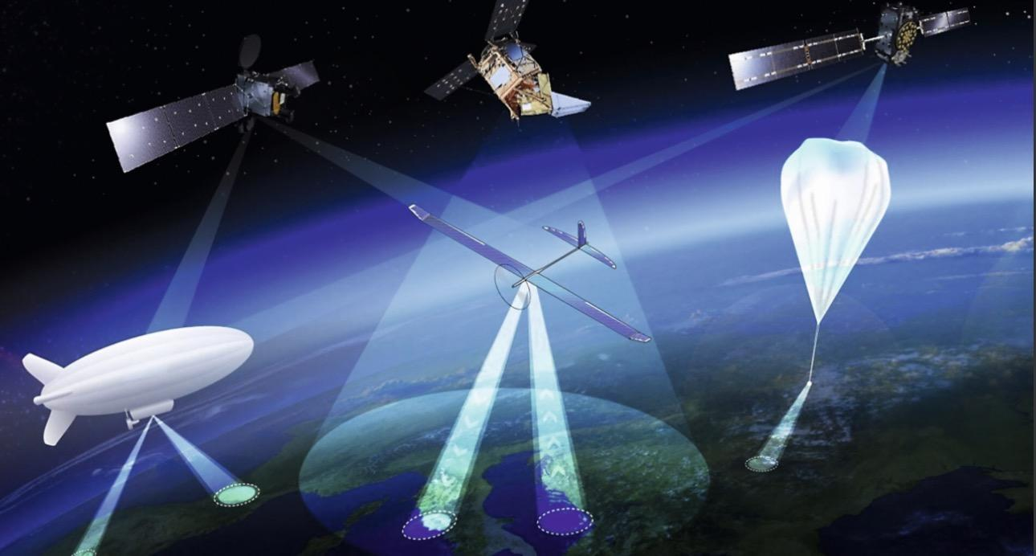
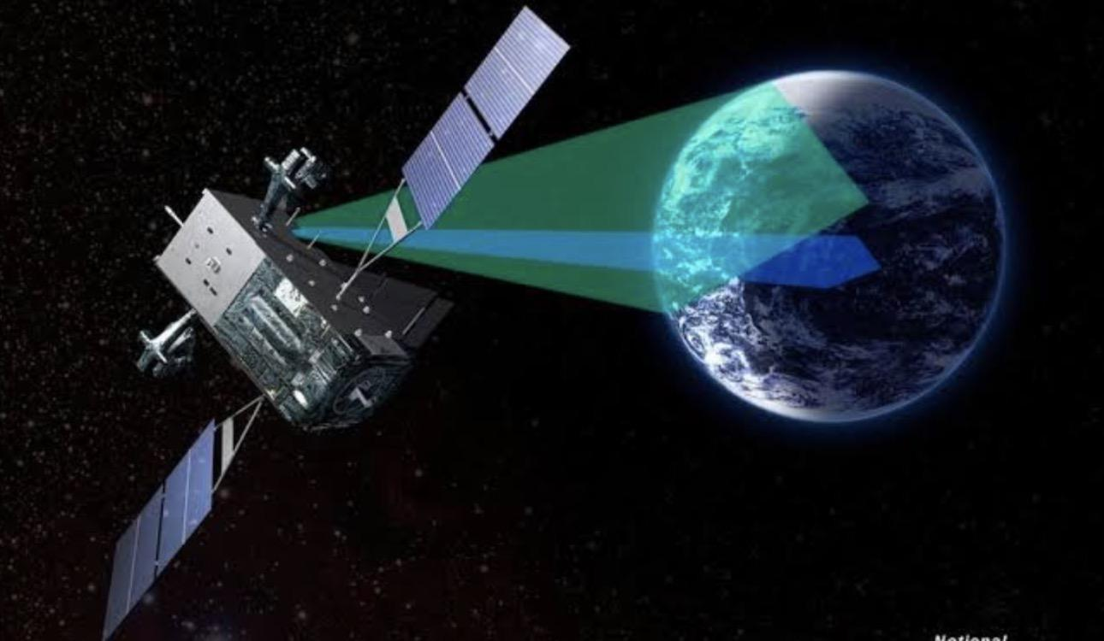
Роль спутникового мониторинга в устойчивом восстановлении
Устойчивое восстановление — это возвращение экосистем к естественному состоянию после катастроф или антропогенных изменений.
Задачи спутникового мониторинга:
• восстановление данных о состоянии экосистем до катастрофы;
• оценка эффективности природоохранных мероприятий;

Slide 10
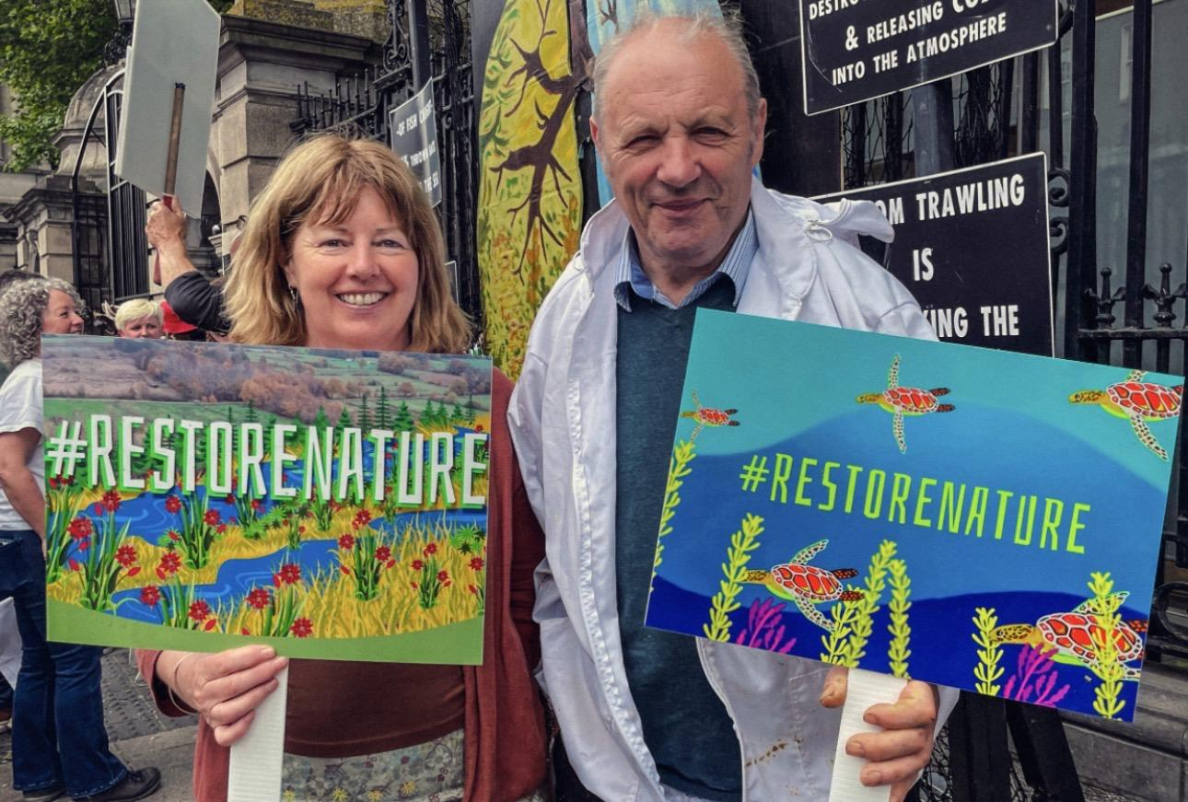

В Европейском Союзе разрабатывается закон Landmark Restoration Law — восстановление всех экосистем до 2050 года на основе спутниковых данных.

Slide 11
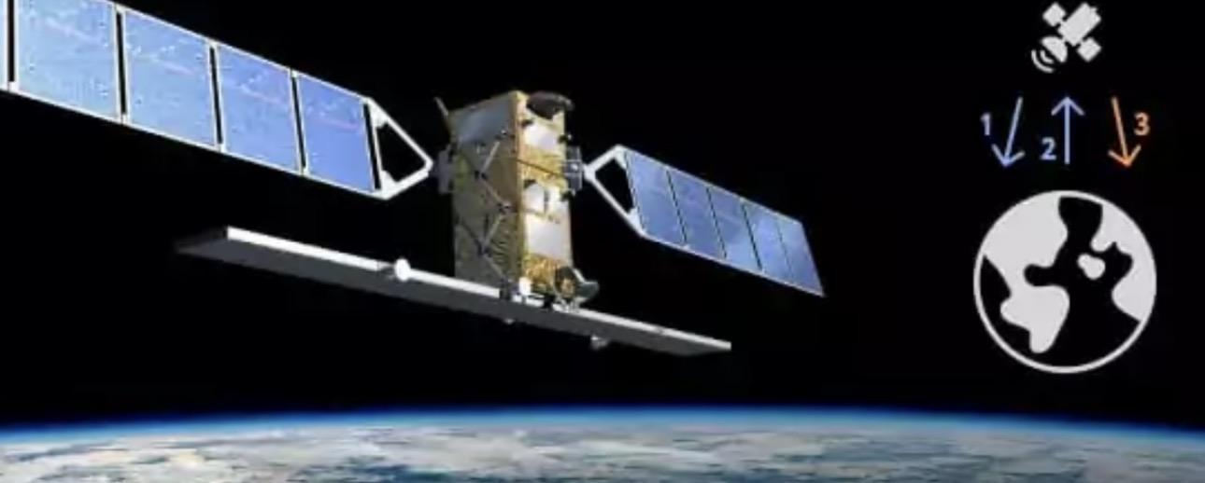
Итог
Данные дистанционного зондирования используются для мониторинга ресурсов, оценки ущерба от стихийных бедствий и планирования восстановительных мероприятий.
Спутниковый мониторинг обеспечивает оперативность, точность и доступность информации, позволяя быстро реагировать на катастрофы и прогнозировать их последствия.

Slide 12
Список использованной литературы
1. Лупян Е.А., Савин И.Ю. Космический мониторинг природных ресурсов и чрезвычайных ситуаций. — М.: Наука, 2020.
2. NASA. Earth Observing System (EOS) Data and Information System. — NASA, 2023.
3. Гуревич Г.И. Основы дистанционного зондирования Земли и обработки космических снимков. — СПб.: Питер, 2018.
4. Европейское космическое агентство. Sentinel Satellites User Guide. — ESA, 2024.
5. United Nations. Space for Disaster Management and Sustainable Development. — UN Office for Outer Space Affairs (UNOOSA), 2022.

Slide 13
Список использованной литературы
1. Кондратьев К.Я., Фролов А.В. Дистанционное зондирование Земли из космоса. — М.: Наука, 2012.
2. Лупян Е.А., Прошин А.А., Бурцев М.А. Использование данных дистанционного зондирования для мониторинга природных процессов. — М.: ИКИ РАН, 2019.
3. Зверев А.Т. Геоинформационные системы и дистанционное зондирование. — М.: Академия, 2016.
4. Доклад ООН. Global Assessment Report on Disaster Risk Reduction (GAR 2023). — UNDRR, 2023.
5. ESA (European Space Agency). Copernicus Programme: Earth Observation for a Sustainable Future. — ESA, 2022.

